Slide 1



UBND PHƯỜNG VIỆT HƯNG
TRƯỜNG MẦM NON VIỆT HƯNG
KHÁM PHÁ: HOA HỒNG
LỚP MGN B1

Slide 2

Ổn định tổ chức:
Cô cho trẻ xem 1 đoạn videoclip

Slide 3
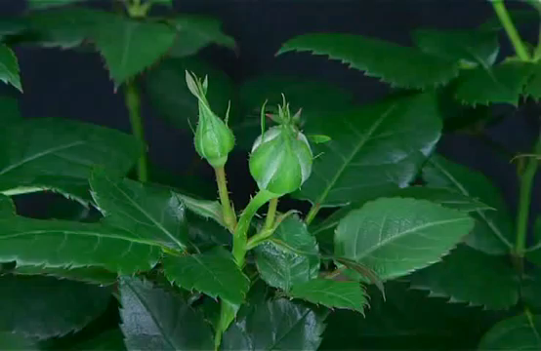

Slide 4
Khám phá
hoa hồng

Slide 5


Slide 6
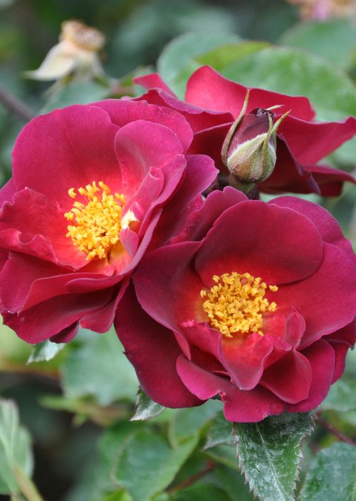

Slide 7
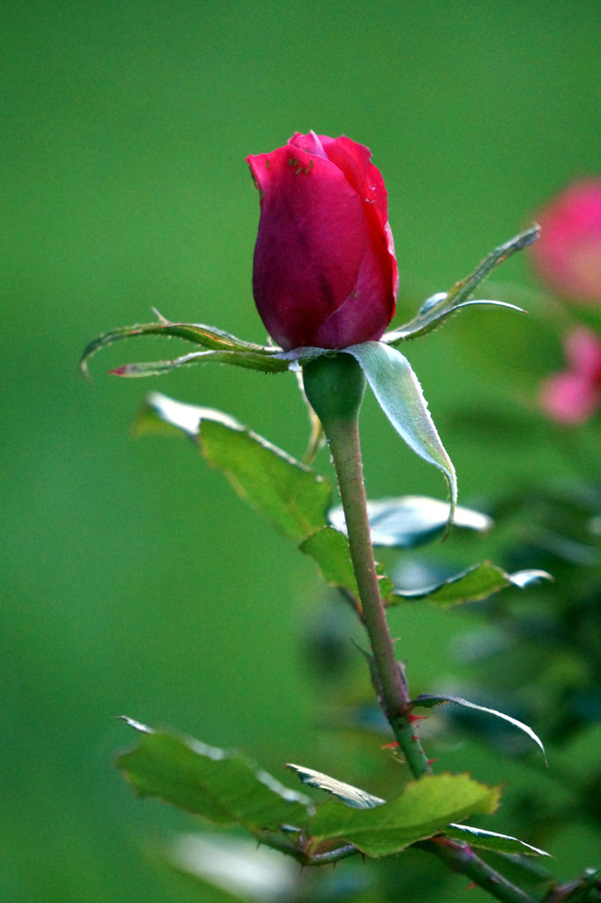

Slide 8
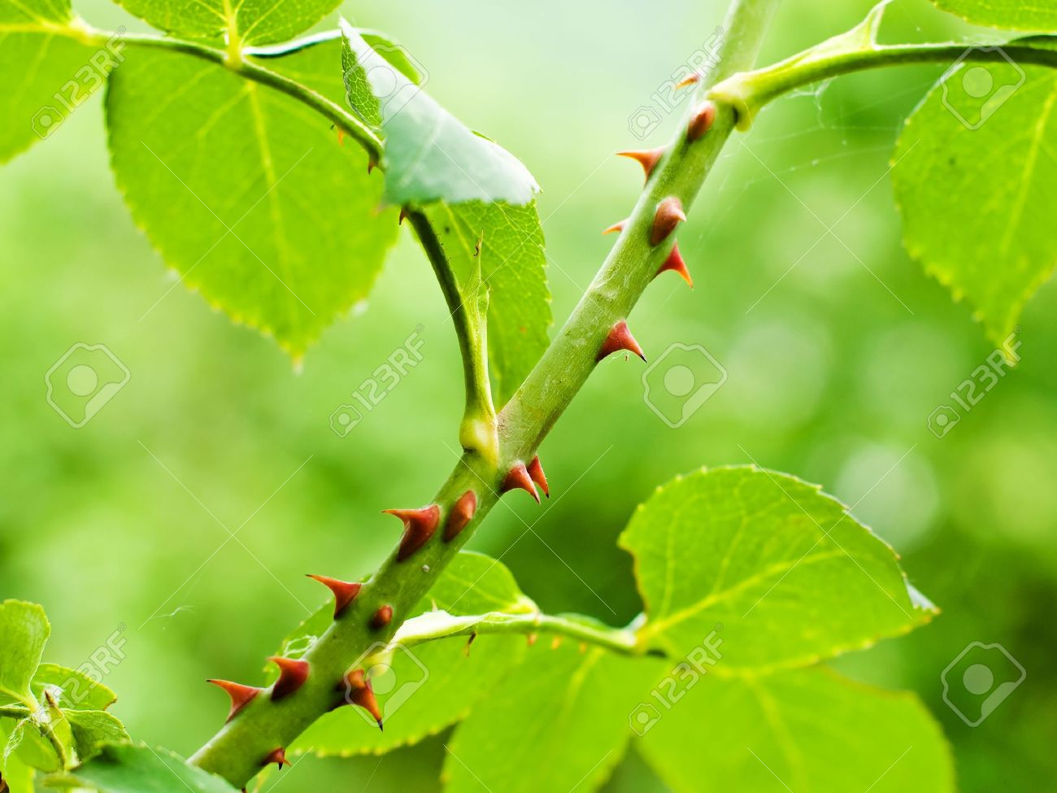

Slide 9
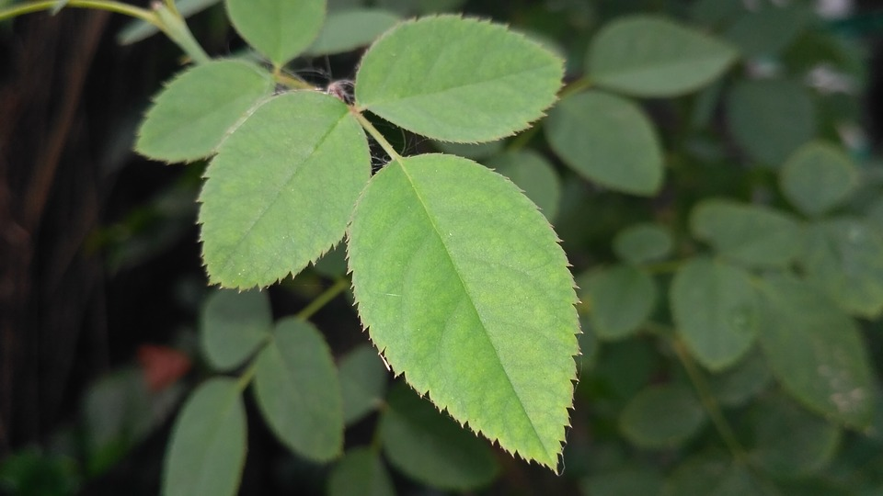
Lá kép có 3, 5, 7 hoặc 9 lá nhỏ. Mép lá có răng cưa

Slide 10
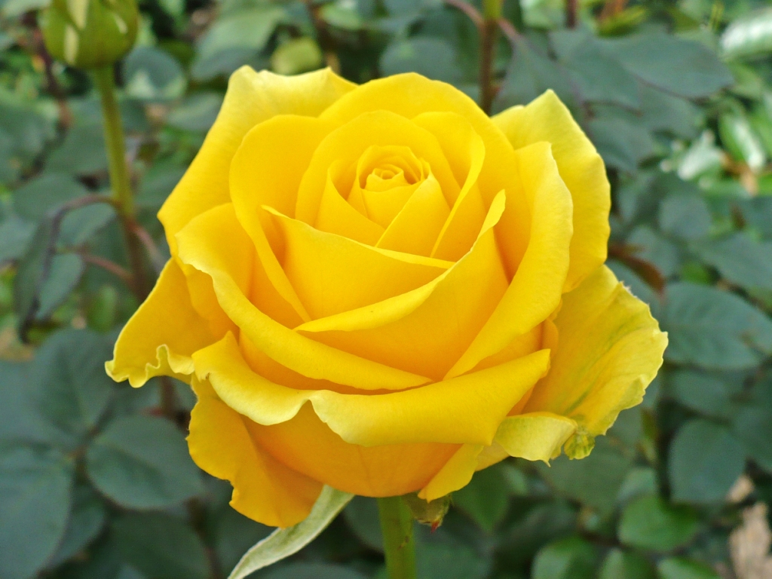

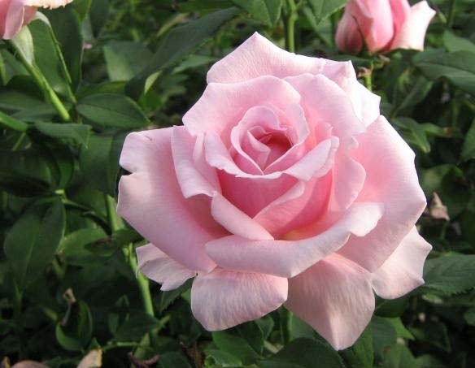


Slide 11


Slide 12
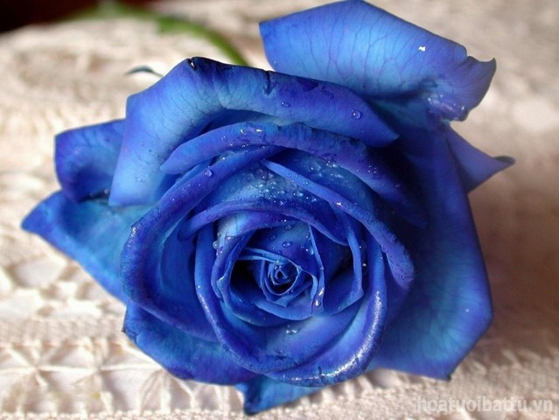
Va có mùi thơm dịu nhẹ.

Slide 13
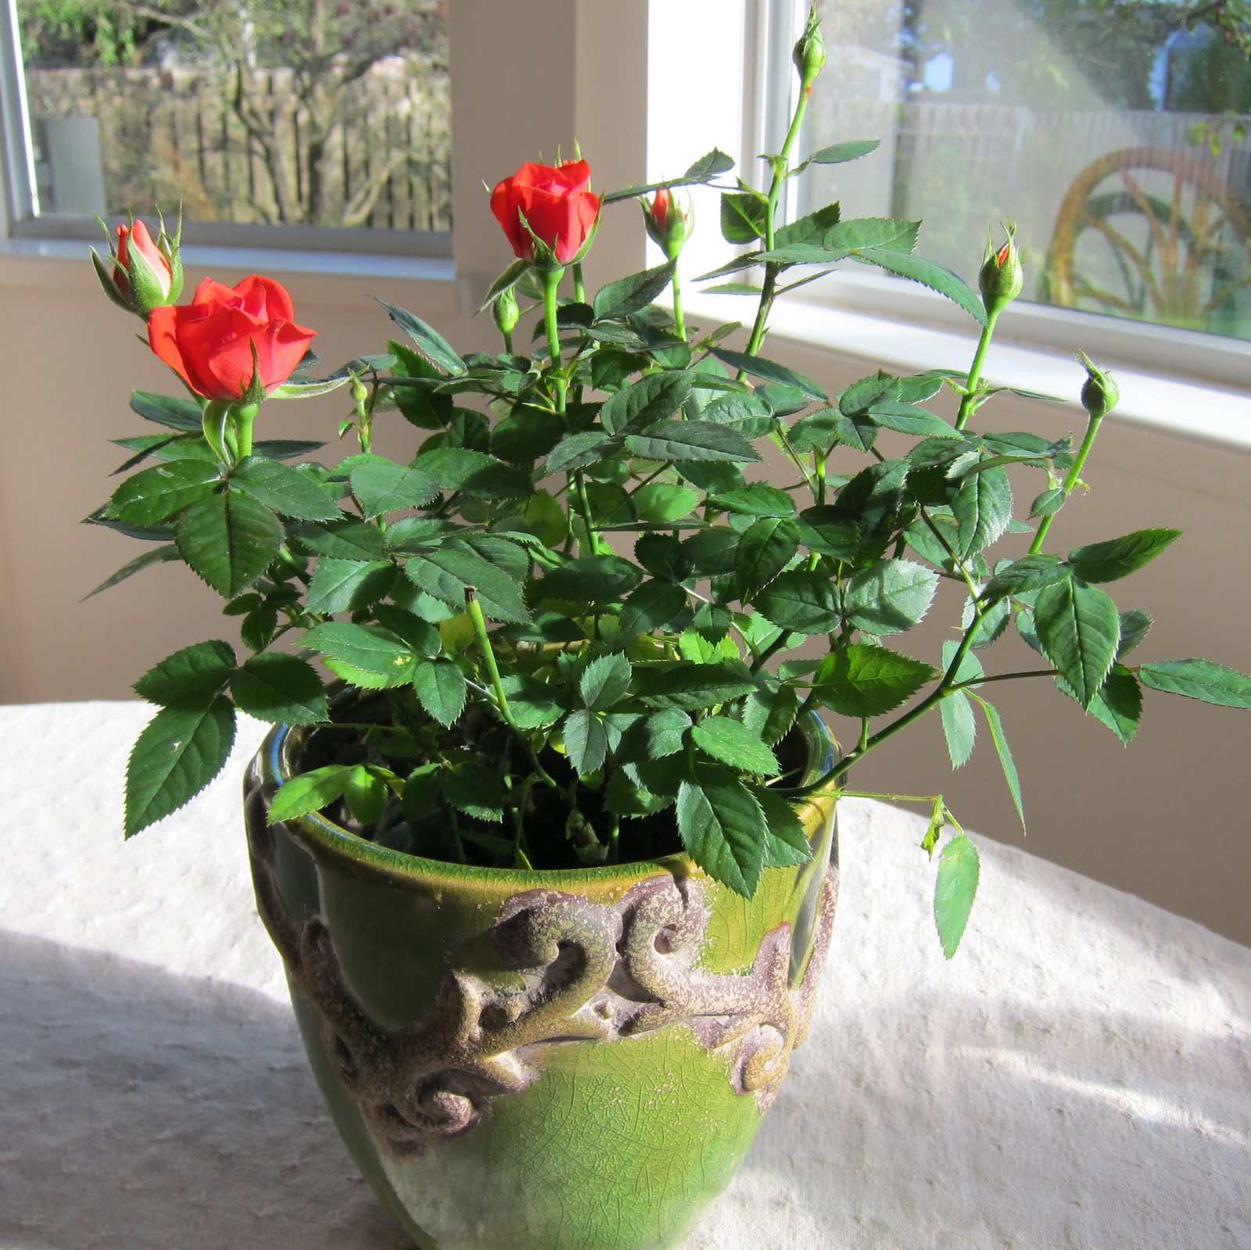

Slide 14

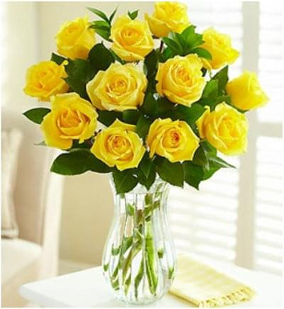

Slide 15

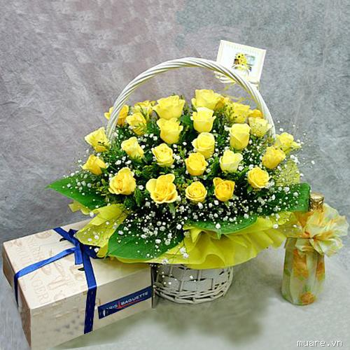


Slide 16
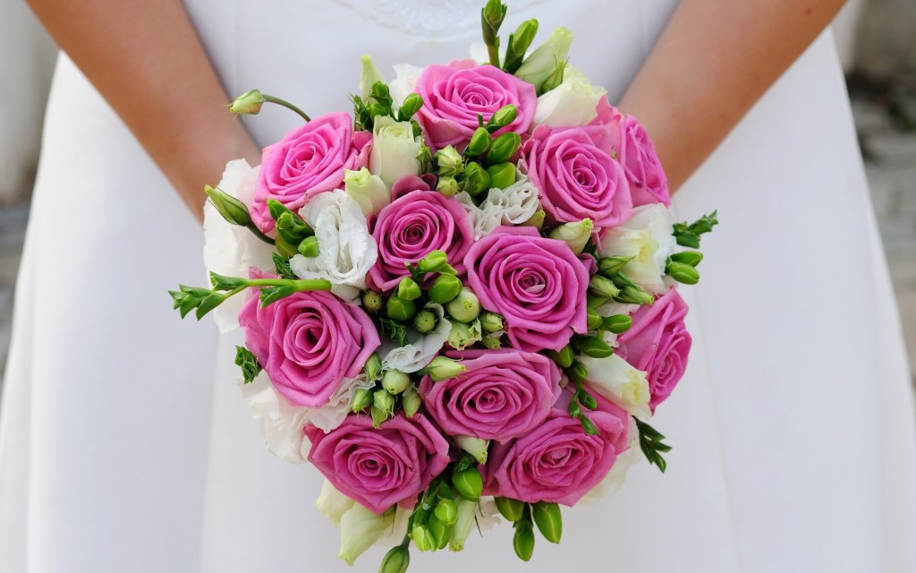

Slide 17

Nước hoa

Slide 18
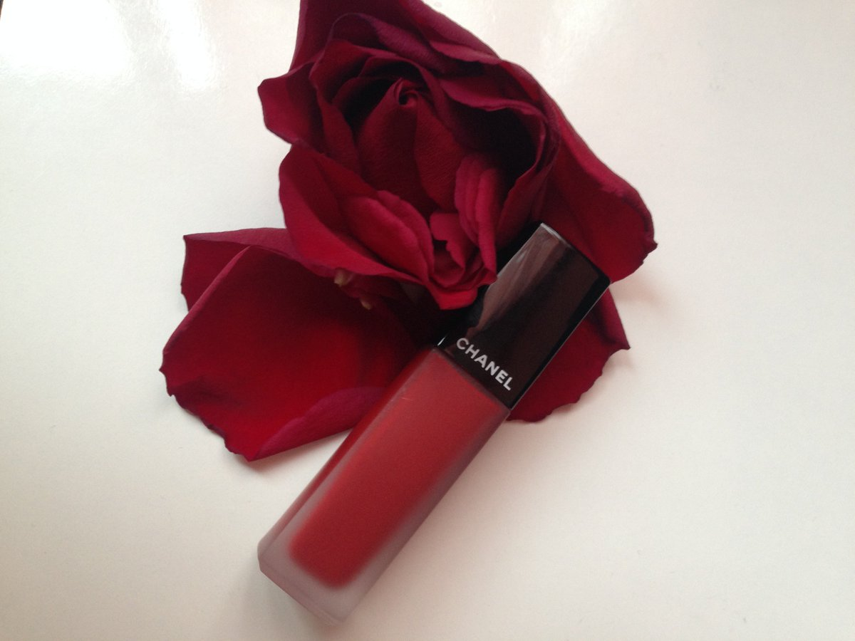
Son môi

Slide 19

TRÀ HOA HỒNG

Slide 20
Mở rộng

Slide 21
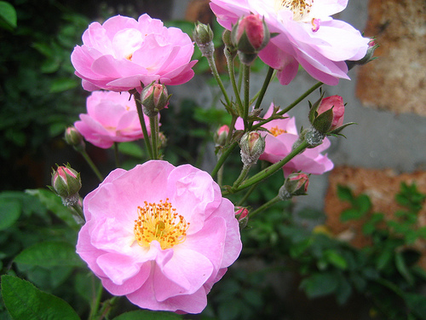
Hoa tầm xuân

Slide 22
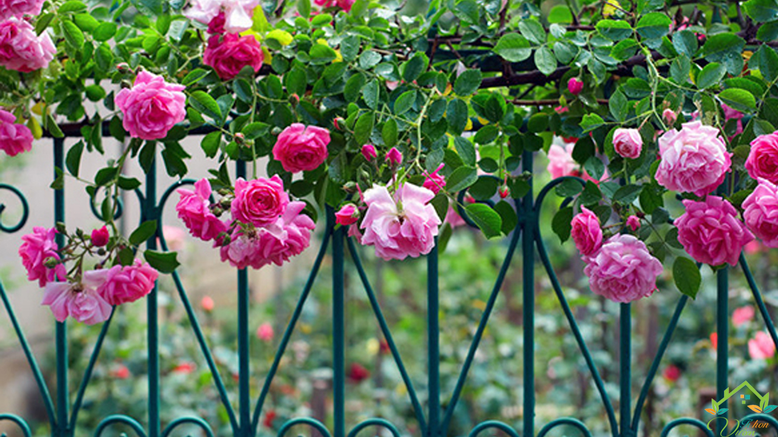
Hoa hồng leo

Slide 23
Giáo dục
Các con chăm sóc, bảo vệ hoa, tưới nước cho hoa, không ngắt lá, bẻ cành.

Slide 24
Trò chơi
củng cố

Slide 25
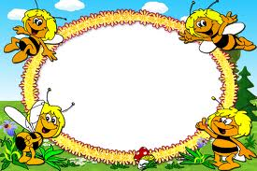
Trò chơi
Ai thông minh hơn

Slide 26

Cách chơi: Cô chia lớp làm 3 đội và chuẩn bị cho chúng mình rất nhiều các câu hỏi đáp án trả lời về hoa hồng. Nhiệm vụ các đội là sau thời gian suy nghĩ sẽ đưa ra câu trả lời. Nếu đúng chọn mặt cười, nếu sai chọn mặt mếu
Luật chơi: Mỗi câu trả lời đúng được thưởng 1 hoa. Khi hết các câu hỏi đội nào được nhiều hoa hơn là đội chiến thắng

Slide 27


Câu 1
Cánh hoa hồng to, tròn,
mềm và mịn đúng hay sai?

Slide 28
3
1
0
2
Thời gian

Slide 29



Slide 30

Câu 2
Cành hoa hồng có nhiều gai
sắc nhọn đúng hay sai?

Slide 31
3
1
0
2
Thời gian

Slide 33
Câu 3
Lá hoa hồng có răng cưa
đúng hay sai?

Slide 34
3
1
0
2
Thời gian

Slide 36
Câu 4
Hoa hồng có nhiều màu sắc khác nhau đúng hay sai?

Slide 37
3
1
0
2
Thời gian

Slide 39

Câu 5
Hoa hồng có mùi khó chịu đúng hay sai?

Slide 40
3
1
0
2
Thời gian

Slide 41


Slide 42
Câu 6
Hoa hồng dùng để ăn đúng hay sai?

Slide 43
3
1
0
2
Thời gian

Slide 45
Trò chơi
Đội nào nhanh hơn

Slide 46
Cách chơi: Cô chia lớp làm 2 đội và chuẩn bị cho chúng mình rất nhiều lô tô các loại hoa khác nhau. Nhiệm vụ của chúng mình là lên chọn và gắn lô tô hoa hồng vào bảng của đội mình
Luật chơi: Thi đua theo luật tiếp sức. Kết thúc bản nhạc đội nào gắn đúng và nhiều lô tô hoa hồng hơn sẽ làđội chiến thắng.

Slide 47

`
Chúc các con
chăm ngoan, học giỏi.

